Slide 1
Projet 1
Portion HTML/CSS

Slide 2
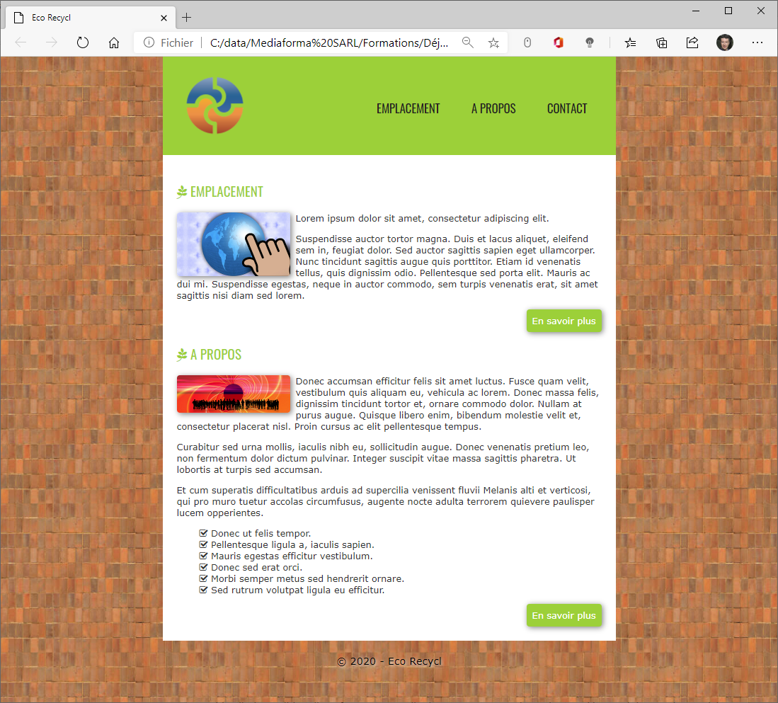
Définissez cette page Web avec les consignes suivantes :
Organisez votre document HTML avec les balises HTML5 <header>, <main>, <nav>, <article>, <footer> et les autres balises HTML
Le logo est animé. Il tourne de 180° en 1 seconde avec un effet ease.
La couleur des éléments du menu est animée. Elle passe du noir au rouge en 1 seconde avec un effet ease.
Les titres EMPLACEMENT et A PROPOS utilisent la Google Font Oswald.
Les icônes qui apparaissent devant les titres et devant les éléments de la liste à puces sont des caractères FontAwesome.
Les boutons sont ombrés et ont des angles arrondis de 5px
La zone d'affichage principale a une largeur de 750px
Les images affichent un ombrage lorsqu'elles sont pointées et le texte des boutons change de couleur lorsqu'ils sont pointés par la souris.

Slide 3
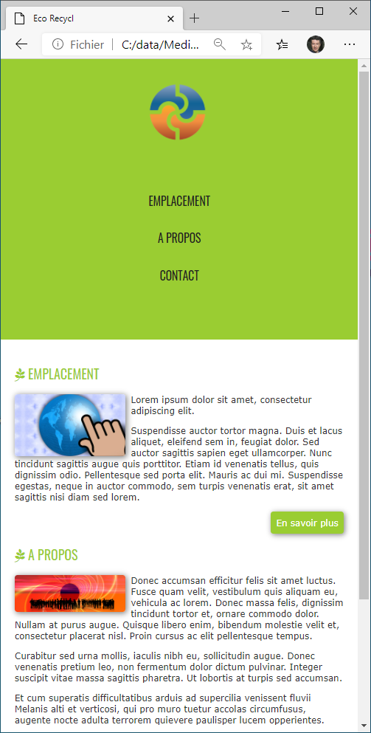
Les éléments contenus dans le header s'affichent verticalement lorsque la largeur de la page est inférieure ou égale à 700px.
Pour cela, vous mettrez en place un Media Query.
Dans ce projet, vous écrirez :
Dans un premier temps, le code HTML5 pour définir le contenu
Dans un deuxième temps, le code CSS pour effectuer la mise en page

Slide 4
C'est à vous de coder
Je suis là pour répondre à vos questions

